Slide 1
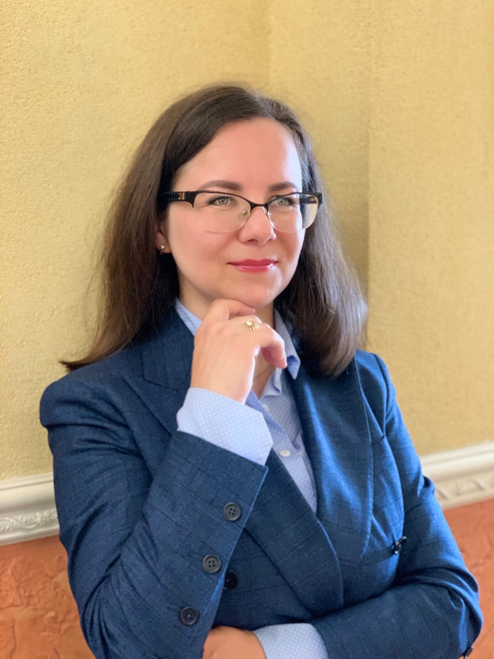
Ключникова Ярославна Анатольевна
Доцент департамента правового регулирования экономической деятельности Юридического факультета Финуниверситета
Кандидат юридических наук
Доцент
Адвокат

Slide 2
Практическая и профессиональная деятельность
Стаж преподавательской деятельности - с 2005 года
Стаж практической деятельности - с 2002 года
Адвокат Коллегии адвокатов г. Москвы «Васильев, Мусатов и партнеры»
В профессиональном активе 20-летний опыт работы в области полного правового сопровождения деятельности коммерческих и некоммерческих юридических лиц, а также представительства интересов в арбитражных судах и судах общей юрисдикции всех уровней по различным категориям дел.
Опыт работы в качестве третейского судьи

Slide 3
Научная деятельность
Автор и соавтор более 80 научных трудов по жилищному, гражданскому, предпринимательскому праву
Общее число цитирований из публикаций автора, входящих в РИНЦ – 242
Индекс Хирша – 8

Slide 4
Сфера научных интересов
Жилищное право
Принципы жилищного права
Правовое регулирование предпринимательской деятельности в сфере жилищно-коммунального хозяйства
Правовое регулирование рынка недвижимости

Slide 5
Повышение квалификации
За последние 2 года повышала квалификацию на курсах повышения квалификации по 4 программам:
Разработка электронных курсов в СДО Moodle (2022)
Опыт разработки и применения дистанционных образовательных технологий в высшем образовании (Astra Linux, LibreOffice) (2022)
Деловой протокол и этикет для государственных и коммерческих организаций (2023)
ЛЕТНЯЯ ШКОЛА-2023: Прикладные навыки работы на информационном ресурсе org.fa.ru для преподавателя Финансового университета (2023)
Дидактика, персонализированная образовательная среда в современной экосистеме вуза (2023)

